Slide 1



第一章 C++语言概述
高级语言C++程序设计
主讲：张海威
计算机学院&网络空间安全学院

Slide 2
课程安排
周课时安排
第一学期讲授3课时，实验4课时
第二学期讲授3课时，实验4课时
成绩
期末笔试成绩（50%）
上机考试成绩（30%）
平时成绩（包括出勤、作业、测验等，共20%）

Slide 3
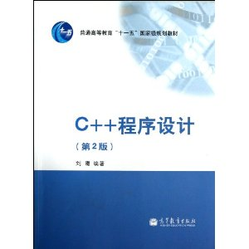
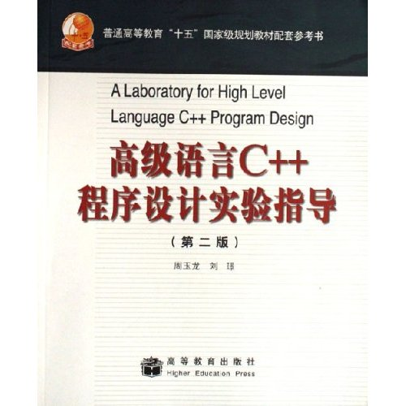
教学用书
教材
《C++程序设计》，刘璟编著，高等教育出版社
《高级语言C++程序设计实验指导》，周玉龙、刘璟编著，高等教育出版社

Slide 4
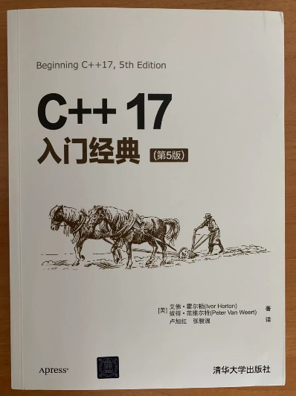
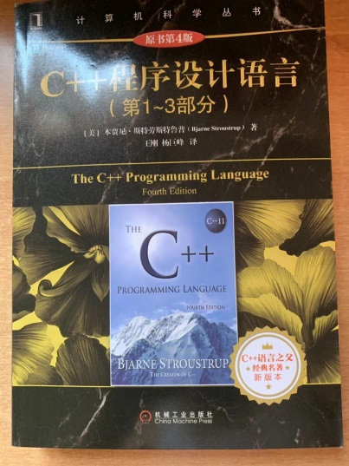
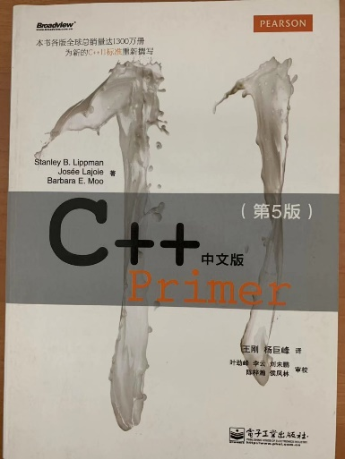
参考资料
机械工业出版社，《C++17入门经典》，
机械工业出版社，《The C++ Programming Language》，Bjarne Stroustrup 编著，王刚、杨巨峰译。
电子工业出版社，《C++ Primer 中文版》， S.B.Lippman,J.Lajoie编著，王刚、杨巨峰译。

Slide 5

联系方式
Email: zhanghaiwei@dbis.nankai.edu.cn
Cellphone#: 13512046566
Lab:
Database & Information System Lab, 13#532
Office: 13#505
Office time:
9am-10am, Wednesday
9am-10am, Thursday
or by appointment

Slide 6

计算机与程序设计语言
数制转换与数据存储
C++语言的基本概念
C++语言的词汇
C++程序的结构

Slide 7

计算机与程序设计语言 ■
□ 计算机的组成
数制转换与数据存储 □
□ 计算机程序设计语言
C++语言的基本概念 □
□ 程序设计方法学
C++语言的词汇 □
□ C++语言简史
计算机与程序设计语言
数制转换与数据存储
C++语言的基本概念
C++语言的词汇
C++程序的结构

Slide 8


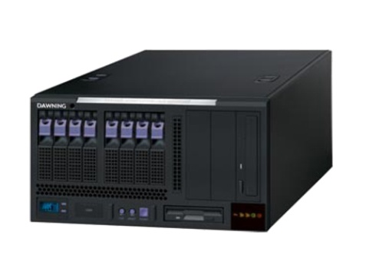


计算机（Computer）
计算机与程序设计语言 ■
■ 计算机的组成
数制转换与数据存储 □
□ 计算机程序设计语言
C++语言的基本概念 □
□ 程序设计方法学
C++语言的词汇 □
□ C++语言简介

Slide 9
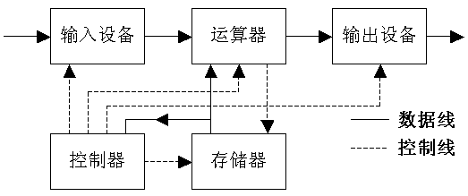
计算机体系结构——冯·诺依曼结构
计算机与程序设计语言 ■
■ 计算机的组成
数制转换与数据存储 □
□ 计算机程序设计语言
C++语言的基本概念 □
□ 程序设计方法学
C++语言的词汇 □
□ C++语言简介

Slide 10
计算机的组成
计算机与程序设计语言 ■
■ 计算机的组成
数制转换与数据存储 □
□ 计算机程序设计语言
C++语言的基本概念 □
□ 程序设计方法学
C++语言的词汇 □
□ C++语言简介
存储器（RAM － Random Access Memory）：存储程序指令和数据，包括随机存取存储器和只读存储器（Read Only Memory）
中央处理器（CPU － Central Processing Unit）：又可细分为控制器（CU）和运算器（ALU），即，CPU = CU + ALU。
输入输出设备（I/O － Input / Output）：也称外部设备，负责对数据和程序进行输入与输出。

Slide 11
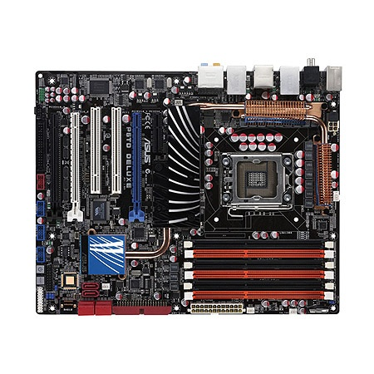
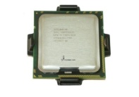
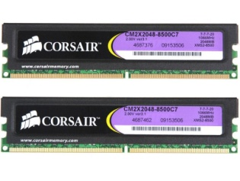
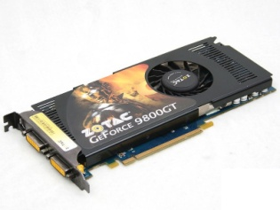
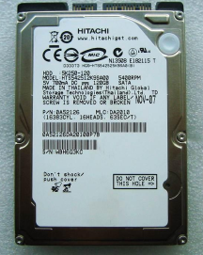
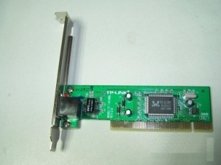
计算机与程序设计语言 ■
■ 计算机的组成
数制转换与数据存储 □
□ 计算机程序设计语言
C++语言的基本概念 □
□ 程序设计方法学
C++语言的词汇 □
□ C++语言简介
中央处理器
主板
显示器、键盘、鼠标……
计算机
内存
声卡、显卡、网卡……
硬盘、光盘驱动器、……

Slide 12
计算机的组成
计算机与程序设计语言 ■
■ 计算机的组成
数制转换与数据存储 □
□ 计算机程序设计语言
C++语言的基本概念 □
□ 程序设计方法学
C++语言的词汇 □
□ C++语言简介
三级存取器
CPU二级缓存
内存
外存
硬盘
光盘
软盘
磁带
……

Slide 13
计算机的组成
计算机与程序设计语言 ■
■ 计算机的组成
数制转换与数据存储 □
□ 计算机程序设计语言
C++语言的基本概念 □
□ 程序设计方法学
C++语言的词汇 □
□ C++语言简介
计算机软件
系统软件
操作系统（Operating System）
Windows
Unix
……
应用软件
Office系列
Media Player
Internet Explorer
魔兽争霸

Slide 14
计算机的组成
计算机与程序设计语言 ■
■ 计算机的组成
数制转换与数据存储 □
□ 计算机程序设计语言
C++语言的基本概念 □
□ 程序设计方法学
C++语言的词汇 □
□ C++语言简介
硬件
OS
应用软件

Slide 15
程序设计
计算机与程序设计语言 ■
□ 计算机的组成
数制转换与数据存储 □
■ 计算机程序设计语言
C++语言的基本概念 □
□ 程序设计方法学
C++语言的词汇 □
□ C++语言简介
程序的含义
要计算机完成某一任务所规定的一系列动作或步骤
程序在计算机系统中的地位
软件的根基
程序设计的基础——计算机语言
计算机指令系统：机器语言
低级编程语言
高级程序设计语言

Slide 16
机器指令
计算机与程序设计语言 ■
□ 计算机的组成
数制转换与数据存储 □
■ 计算机程序设计语言
C++语言的基本概念 □
□ 程序设计方法学
C++语言的词汇 □
□ C++语言简介
计算机设计者把计算机可以完成的动作编辑成一个机器指令表，并为每种动作赋予一个二进制代码，通常由指令码（操作码）和内存地址（操作数）来构成。通过机器指令来编写的程序称为机器语言程序。

Slide 17
机器指令
计算机与程序设计语言 ■
□ 计算机的组成
数制转换与数据存储 □
■ 计算机程序设计语言
C++语言的基本概念 □
□ 程序设计方法学
C++语言的词汇 □
□ C++语言简介
机器语言示例
使用“机器语言”编出的做一次加法“TOTAL = PRICE + TAX”的程序为：
156C // 取6C内容送寄存器5
166D // 取6D内容送寄存器6
5056 // 把二值相加，结果送寄存器0
306E // 把寄存器0中的结果送地址6E
C000 // 停机

Slide 18
机器指令
计算机与程序设计语言 ■
□ 计算机的组成
数制转换与数据存储 □
■ 计算机程序设计语言
C++语言的基本概念 □
□ 程序设计方法学
C++语言的词汇 □
□ C++语言简介
机器指令的执行
在内存中执行
举例：计算：5+15=？
将0010H存储单元的数据（5）取出，存放在ALU。
将0011H存储单元的数据（15）取出，与 ALU 的数据相加，运算结果存放在ALU。
将 ALU 中的数据（20）存放到0012H存储单元。
停止执行
计算机依赖机器指令运行，机器指令以及各种被处理的数据都以二进制形式存储。

Slide 19
低级编程语言
计算机与程序设计语言 ■
□ 计算机的组成
数制转换与数据存储 □
■ 计算机程序设计语言
C++语言的基本概念 □
□ 程序设计方法学
C++语言的词汇 □
□ C++语言简介
汇编语言
引入“助记符”
ADD、SUB、MOV、……
汇编程序系统(Assembler)
汇编语言源程序 机器语言
低级语言的缺点
依赖于机器，可移植性差
代码冗长，不易于编写大规模的程序
可读性差
可维护性差

Slide 20
高级程序设计语言
计算机与程序设计语言 ■
□ 计算机的组成
数制转换与数据存储 □
■ 计算机程序设计语言
C++语言的基本概念 □
□ 程序设计方法学
C++语言的词汇 □
□ C++语言简介
高级语言
易于理解、记忆和使用
更加接近人的思维方式和自然语言
应用广泛的高级语言：
FORTRAN、ALGOL、COBOL、BASIC、PASCAL、C、LISP、PROLOG， C++，C#， Java等

Slide 21
高级程序设计语言
计算机与程序设计语言 ■
□ 计算机的组成
数制转换与数据存储 □
■ 计算机程序设计语言
C++语言的基本概念 □
□ 程序设计方法学
C++语言的词汇 □
□ C++语言简介
高级语言程序的运行
编译程序系统
编译
将高级语言源程序转换为汇编语言源程序（目标程序）
连接
将目标程序转换为机器指令程序（可执行程序）
执行
执行可执行程序，得到所需的结果

Slide 22
程序设计方法学的发展
计算机与程序设计语言 ■
□ 计算机的组成
数制转换与数据存储 □
□ 计算机程序设计语言
C++语言的基本概念 □
■ 程序设计方法学
C++语言的词汇 □
□ C++语言简介
程序设计技术的初级阶段
计算机诞生，von Neumann 模式形成，低级语言编程是主要开发形式。
第一代高级语言（以 FORTRAN 和ALGOL60 为代表）诞生，从低级语言编程转向高级语言编程。
高级语言的出现使得程序设计的难度降低，导致了计算机应用在五六十年代的发展进入新的阶段。
60年代，以大规模程序频频出错(例如1962年，因软件出错导致美国金星探测器水手Ⅱ号卫星发射失败)为特征的“软件危机”发生，引起关于“Goto语句”的辩论。

Slide 23
程序设计方法学的发展
计算机与程序设计语言 ■
□ 计算机的组成
数制转换与数据存储 □
□ 计算机程序设计语言
C++语言的基本概念 □
■ 程序设计方法学
C++语言的词汇 □
□ C++语言简介
结构程序设计（Structured Programming）阶段
以Pascal 语言和C语言为代表
强调数据类型、程序结构
注重可靠性、可维护性
主要特点
采用自顶向下、逐步求精的设计方法
程序运行的动态结构与程序书写的静态结构相对一致
严格区分数据类型
缺点
程序的可重用性差
Notes:
计算整数加法，如果需要计算字符加法、复数加法就需要重新编写程序，无法重用整数加法程序

Slide 24
面向对象程序设计阶段
计算机与程序设计语言 ■
□ 计算机的组成
数制转换与数据存储 □
□ 计算机程序设计语言
C++语言的基本概念 □
■ 程序设计方法学
C++语言的词汇 □
□ C++语言简介
80年代，面向对象程序设计逐渐从理论转向实践，程序设计理论步入成熟期。
A.Kay 研制了Smalltalk 语言
B.Stroustrup 开发了C++ 语言
OOP方法在90年代盛行
OOP方法从思想上与SP方法相比是抓住了软件开发的本质和规律，计算机所要解决的问题越来越重要，越来越复杂。
OPP技术之所以能适应今天软件产业的需要，是因为它比较好地解决了软件模块化、信息隐蔽和抽象的目标。

Slide 25
面向对象程序设计阶段
计算机与程序设计语言 ■
□ 计算机的组成
数制转换与数据存储 □
□ 计算机程序设计语言
C++语言的基本概念 □
■ 程序设计方法学
C++语言的词汇 □
□ C++语言简介
常用的面向对象语言
C++
Visual C++
基于Windows窗体规范的C++的具体实现版本
Smalltalk
Simula67
LISP家族语言
Java
C#

Slide 26
面向对象程序设计阶段
计算机与程序设计语言 ■
□ 计算机的组成
数制转换与数据存储 □
□ 计算机程序设计语言
C++语言的基本概念 □
■ 程序设计方法学
C++语言的词汇 □
□ C++语言简介
面向对象程序设计方法的特点
将数据以及对这些数据进行操作的方法放在一起，形成一个相互依存、不可分离的整体——对象。
通过对事物的抽象找出同一类对象的共同属性(静态特征)和行为(动态特征)，从而形成类。类是面向对象程序设计方法中的程序主体，类中的大多数数据只能用本类的方法进行处理，以保障程序模块的独立性以及数据的安全性。类通过一个简单的公共对外接口与外界发生联系，对象与对象之间通过消息进行通讯。
面向对象程序设计的三大特征是：封装性、继承性、多态性。

Slide 27
面向对象程序设计阶段
计算机与程序设计语言 ■
□ 计算机的组成
数制转换与数据存储 □
□ 计算机程序设计语言
C++语言的基本概念 □
■ 程序设计方法学
C++语言的词汇 □
□ C++语言简介
C++对面向对象程序设计方法的支持
支持数据封装
C++语言中的类(class)是支持数据封装的工具。通过类(class)类型对所要处理的问题进行抽象描述，从而将逻辑上相关的数据与函数进行封装。
支持继承性
C++语言允许单继承和多继承。类之间可形成多层次的派生以及继承关系。
支持多态性
允许对函数和运算符进行重载。通过在基类及其派生类间对虚函数进行使用体现出另一种多态性。

Slide 28
程序设计的范型
计算机与程序设计语言 ■
□ 计算机的组成
数制转换与数据存储 □
□ 计算机程序设计语言
C++语言的基本概念 □
■ 程序设计方法学
C++语言的词汇 □
□ C++语言简介
命令型程序设计
过程型程序设计，指令序列
OOP程序设计
组合成类或对象
函数性程序设计
“黑盒子”方式
逻辑性程序设计
申述型程序设计

Slide 29
C++语言的优势
计算机与程序设计语言 ■
□ 计算机的组成
数制转换与数据存储 □
□ 计算机程序设计语言
C++语言的基本概念 □
□ 程序设计方法学
C++语言的词汇 □
■ C++语言简介
为什么选择C++语言
面向对象程序设计正在逐渐成为主流设计技术
OOP 技术并不取代SP 和一般的程序设计的技能技巧
由于各大公司的竞相开发，C++语言在各种不同机型上都有优秀的编译系统和相关的环境与工具
C++语言最可能取代C 而成为主流的软件开发语言之一
C++语言已成为计算机专业主要的教学语言

Slide 30
C++语言简史
计算机与程序设计语言 ■
□ 计算机的组成
数制转换与数据存储 □
□ 计算机程序设计语言
C++语言的基本概念 □
□ 程序设计方法学
C++语言的词汇 □
■ C++语言简介
C++语言的作者是美国AT&T公司Bell实验室的Bjarne Stroustrup
带类的C
C++语言的诞生
1985年，C++1.0版
C++语言的发展
1989年，C++2.0版
1993年，C++3.0版
1998年，C++标准诞生
2011年，C++11标准
2014年，C++14标准
2017年，C++17标准
2020年，？标准
Notes:
类的概念来自于Simula语言。2.0版增加了类的保护乘员、多重继承、对象初始化、抽象类、静态成员、const成员函数
3.0版增加了模板
标准中增加名字空间的概念、增加了标准容器类、字符串类型等等

Slide 31
C++语言的特点
计算机与程序设计语言 ■
□ 计算机的组成
数制转换与数据存储 □
□ 计算机程序设计语言
C++语言的基本概念 □
□ 程序设计方法学
C++语言的词汇 □
■ C++语言简介
C++语言是支持面向对象程序设计的最主要的代表语言之一。
封装和信息隐藏
抽象数据类型
继承和派生
函数与运算符的重载
模板
C++语言是程序员和软件开发者在实践中的创造，时时处处体现了面向实用，面向软件开发者的思想
C++语言是C语言的超集

Slide 32
计算机与程序设计语言 □
□ 数的进制
数制转换与数据存储 ■
□ 数制转换
C++语言的基本概念 □
□ 数据存储
C++语言的词汇 □
计算机与程序设计语言
数制转换与数据存储
数制转换与数据存储
C++语言的基本概念
C++语言的词汇
C++程序的结构

Slide 33
数的进制
计算机与程序设计语言 □
■ 数的进制
数制转换与数据存储 ■
□ 数制转换
C++语言的基本概念 □
□ 数据存储
C++语言的词汇 □
十进制
二进制
八进制
数制转换
十六进制
其它进制

Slide 34

二进制数
计算机与程序设计语言 □
■ 数的进制
数制转换与数据存储 ■
□ 数制转换
C++语言的基本概念 □
□ 数据存储
C++语言的词汇 □
每个二进制数位（bit）只有0和1
逢2进1
每个二进制数位的权，从右向左依次为：2^{n}（n=0,1,2,3, …）
据说数学家莱布尼兹的受了八卦图的启发，才发明了二进制

Slide 35
二进制数
计算机与程序设计语言 □
■ 数的进制
数制转换与数据存储 ■
□ 数制转换
C++语言的基本概念 □
□ 数据存储
C++语言的词汇 □
二进制数的表示方法
1011（2）
转换为十进制数的方法
按“权”展开
1011(2) = 1×2³+0×2²+1×2¹+1×2⁰=8+0+2+1=11(10)

Slide 36
八进制数
计算机与程序设计语言 □
■ 数的进制
数制转换与数据存储 ■
□ 数制转换
C++语言的基本概念 □
□ 数据存储
C++语言的词汇 □
每个八进制数位只能是数字：0、1、2、…、7
逢8进1
每位的权（weight）从右往左依次为：8^{n}（n = 0，1，2，3 … ）。
表示方法
1011(8)
1011（8） = 1×8³ + 0×8² + 1×8¹ + 1×8⁰ = 512 + 0 + 8 + 1 = 521（10）

Slide 37
十六进制数
计算机与程序设计语言 □
■ 数的进制
数制转换与数据存储 ■
□ 数制转换
C++语言的基本概念 □
□ 数据存储
C++语言的词汇 □
每个十六进制数位只能够出现：0、1、2、…、9、A、B、C、D、E、F。
逢16进1
每位的权（weight）从右往左依次为：16^{n}（n = 0，1，2，3 … ）。
表示方法
1011(16)
1011（16） = 1×16³ + 0×16² + 1×16¹ + 1×16⁰ = 4096 + 0 + 16 + 1 = 4113（10）

Slide 38
十六进制数
计算机与程序设计语言 □
■ 数的进制
数制转换与数据存储 ■
□ 数制转换
C++语言的基本概念 □
□ 数据存储
C++语言的词汇 □
每个十六进制数位只能够出现：0、1、2、…、9、A、B、C、D、E、F。
逢16进1
每位的权（weight）从右往左依次为：16^{n}（n = 0，1，2，3 … ）。
表示方法
1011(16)
1011（16） = 1×16³ + 0×16² + 1×16¹ + 1×16⁰ = 4096 + 0 + 16 + 1 = 4113（10）

Slide 39
数制转换
计算机与程序设计语言 □
□ 数的进制
数制转换与数据存储 ■
■ 数制转换
C++语言的基本概念 □
□ 数据存储
C++语言的词汇 □
10
2
8
16
转换二进制
转换八进制
转换十六进制
转换十进制
转换八进制
转换十六进制
转换二进制
转换十进制
转换十六进制
转换二进制
转换八进制
转换十进制

Slide 40

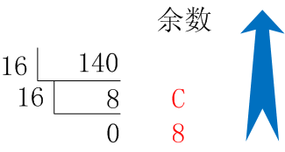
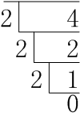
数制转换
计算机与程序设计语言 □
□ 数的进制
数制转换与数据存储 ■
■ 数制转换
C++语言的基本概念 □
□ 数据存储
C++语言的词汇 □
十进制转换为R进制
除R取余，倒排余数
19（10）=
140（10）= 8C（16）

Slide 41
数制转换
计算机与程序设计语言 □
□ 数的进制
数制转换与数据存储 ■
■ 数制转换
C++语言的基本概念 □
□ 数据存储
C++语言的词汇 □
二进制转换为十进制
按“权”展开，累加求和
二进制转换为八进制
从小数点位置，整数向左，小数向右，每三位二进制数为一组，不足三位补0
1001（2）=>(001)(001)
将每组三位二进制数转换为相应的八进制数并按顺序排列在一起
101010111（2）=> (101)(010)(111) => 527（8）

Slide 42
数制转换
计算机与程序设计语言 □
□ 数的进制
数制转换与数据存储 ■
■ 数制转换
C++语言的基本概念 □
□ 数据存储
C++语言的词汇 □
二进制与八进制数对照表
二进制数 | 八进制数
000 | 0
001 | 1
010 | 2
011 | 3
100 | 4
101 | 5
110 | 6
111 | 7

Slide 43
数制转换
计算机与程序设计语言 □
□ 数的进制
数制转换与数据存储 ■
■ 数制转换
C++语言的基本概念 □
□ 数据存储
C++语言的词汇 □
二进制转换为十六进制
从小数点位置，整数向左，小数向右，每四位二进制数为一组，不足四位补0
10010(2) =>(0001)(0010)
将每组四位二进制数转换为相应的十六进制数并按顺序排列在一起
100111110010(2) =>(1001)(1111)(0010) =>9F2(16)

Slide 44
数制转换
计算机与程序设计语言 □
□ 数的进制
数制转换与数据存储 ■
■ 数制转换
C++语言的基本概念 □
□ 数据存储
C++语言的词汇 □
二进制与十六进制数对照表
二进制数 | 十六进制数 | 二进制数 | 十六进制数
0000 | 0 | 1000 | 8
0001 | 1 | 1001 | 9
0010 | 2 | 1010 | A
0011 | 3 | 1011 | B
0100 | 4 | 1100 | C
0101 | 5 | 1101 | D
0110 | 6 | 1110 | E
0111 | 7 | 1111 | F

Slide 45
数制转换
计算机与程序设计语言 □
□ 数的进制
数制转换与数据存储 ■
■ 数制转换
C++语言的基本概念 □
□ 数据存储
C++语言的词汇 □
八进制转换二进制
一位化三位，按序连一起
527(8)=> (101)(010)(111) => 101010111(2)
十六进制转换二进制
一位化四位，按序连一起
9F2(16) =>(1001)(1111)(0010) =>100111110010(2)

Slide 46
数制转换
计算机与程序设计语言 □
□ 数的进制
数制转换与数据存储 ■
■ 数制转换
C++语言的基本概念 □
□ 数据存储
C++语言的词汇 □
八进制转换十六进制
先转换成十进制，再转换为十六进制
十六进制转换八进制
先转换成十进制，再转换为八进制

Slide 47
数制转换
计算机与程序设计语言 □
□ 数的进制
数制转换与数据存储 ■
■ 数制转换
C++语言的基本概念 □
□ 数据存储
C++语言的词汇 □
十进制小数转换为二进制数
整数部分换算
除2取余，余数倒排
小数部分换算
乘2取整，小数部分继续乘2取整
直到小数部分为0 或者达到指定的精度为止
十进制小数转换为二进制多数情况下得到近似数

Slide 48
数制转换
计算机与程序设计语言 □
□ 数的进制
数制转换与数据存储 ■
■ 数制转换
C++语言的基本概念 □
□ 数据存储
C++语言的词汇 □
十进制小数转换为二进制数
0.6875（10）= 0.1011（2）
0.6875*2=1.3750取个位数1
0.375 *2=0.75 取个位数0
0.75 *2=1.5 取个位数1
0.5 *2=1.0 取个位数1
0.33（10）=0.0101……（2）
0.33*2=0.66取个位数0
0.66*2=1.32取个位数1
0.32*2=0.64取个位数0
0.64*2=1.28取个位数1，取小数部分0.28继续计算
Notes:
乘到小数部分为0为止，但是大多数情况，小数部分不会为0，因此得到的通常是近似数

Slide 49
数制转换
计算机与程序设计语言 □
□ 数的进制
数制转换与数据存储 ■
■ 数制转换
C++语言的基本概念 □
□ 数据存储
C++语言的词汇 □
十进制负数转换为二进制数
与计算机中整数的存储格式有关
原码
一个整数，按照绝对值大小转换成的二进制数
反码
将二进制数按位取反，所得的新二进制数称为原二进制数的反码
补码
反码加1称为补码
符号位

Slide 50
数制转换
计算机与程序设计语言 □
□ 数的进制
数制转换与数据存储 ■
■ 数制转换
C++语言的基本概念 □
□ 数据存储
C++语言的词汇 □
十进制负数转换为二进制数
将十进制负数-22转换为二进制数
将22转换为二进制数
10110
补足4个字节的二进制数位（根据系统中整数存储的位数
00000000 00000000 00000000 00010110
按位取反
11111111 11111111 11111111 11101001
加1
11111111 11111111 11111111 11101001+1
=11111111 11111111 11111111 11101010

Slide 51
数制的选择
计算机与程序设计语言 □
□ 数的进制
数制转换与数据存储 ■
■ 数制转换
C++语言的基本概念 □
□ 数据存储
C++语言的词汇 □
计算机内部采用二进制
技术实现简单，计算机是由逻辑电路组成，逻辑电路通常只有两个状态，开关的接通与断开，这两种状态正好可以用“1”和“0”表示。
简化运算规则：两个二进制数和、积运算组合各有三种，运算规则简单，有利于简化计算机内部结构，提高运算速度。
适合逻辑运算：逻辑代数是逻辑运算的理论依据，二进制只有两个数码，正好与逻辑代数中的“真”和“假”相吻合。
易于进行转换，二进制与十进制数易于转换。
八进制和十六进制是计算机的辅助数进制，用于缩短二进制数的长度

Slide 52
使用二进制数
计算机与程序设计语言 □
□ 数的进制
数制转换与数据存储 ■
□ 数制转换
C++语言的基本概念 □
■ 数据存储
C++语言的词汇 □
存储单元
存储单元
指令
数据
二进制数
指令
数据
……
……
指令系统

Slide 53
存储器单元
计算机与程序设计语言 □
□ 数的进制
数制转换与数据存储 ■
□ 数制转换
C++语言的基本概念 □
■ 数据存储
C++语言的词汇 □
字节（Byte）
8个二进制数位（bit）为一个字节
1个字节可以表示的范围
0（ 00000000）至255（11111111）
字节是计算机中指令和数据的基本存储单元
不同类型的指令使用不同的字节数
不同类型的数据用不同的字节数存储

Slide 54
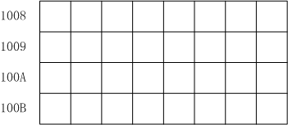
存储器单元
计算机与程序设计语言 □
□ 数的进制
数制转换与数据存储 ■
□ 数制转换
C++语言的基本概念 □
■ 数据存储
C++语言的词汇 □
存储器单元
按字节安排
存储地址
顺序号，为每个存储器单元指定一个序号
Notes:
用C++中的数据类型举例，int型4个字节，float型4个字节，double型8个字节，char型1个字节

Slide 55
数据存储与表示
计算机与程序设计语言 □
□ 数的进制
数制转换与数据存储 ■
□ 数制转换
C++语言的基本概念 □
■ 数据存储
C++语言的词汇 □
输入设备
存储器
（内存）
输出设备
01001010
01001010
10110101
10110101
计算机中的数据是以二进制的形式存储在内存中：
二进制数只有0和1
逢二进一
以字节为最小的存储单位，每个字节由8位二进制数构成
不同类型的数据在内存中占有的存储空间（字节数）不同：
整数：4个字节
小数：8个字节
字符：1个字节
运算器
10110101
int a{4};
控制器
float b(3.14);
char c=‘#’;
Notes:
在程序设计范畴，用变量来描述“数据”。仅仅用整数、浮点数（小数）和字符，描述现实世界中的数据是远远不够的。

Slide 56
计算机与程序设计语言 □
□ 源文件与头文件 □ 语句 □ 类和对象
数制转换与数据存储 □
□ 注释与空白 □ 数据的输入与输出 □ 模板
C++语言的基本概念 ■
□ 预处理指令 □ 命名空间
C++语言的词汇 □
□ 函数 □ 标识符与关键字
计算机与程序设计语言
数制转换与数据存储
数字与字符
C++语言的基本概念
数制转换与数据存储
C++语言的词汇
C++程序的结构

Slide 57
源文件与头文件
计算机与程序设计语言 □
■ 源文件与头文件 □ 语句 □ 类和对象
数制转换与数据存储 □
□ 注释与空白 □ 数据的输入与输出 □ 模板
C++语言的基本概念 ■
□ 预处理指令 □ 命名空间
C++语言的词汇 □
□ 函数 □ 标识符与关键字
源文件
扩展名为.cpp
包含函数和全部可执行代码
头文件
扩展名为.h
标准库的头文件不带扩展名
包含许多内容
函数原型
类定义
模板定义

Slide 58
注释和空白
计算机与程序设计语言 □
□ 源文件与头文件 □ 语句 □ 类和对象
数制转换与数据存储 □
■ 注释与空白 □ 数据的输入与输出 □ 模板
C++语言的基本概念 ■
□ 预处理指令 □ 命名空间
C++语言的词汇 □
□ 函数 □ 标识符与关键字
注释
编译器忽略
一行或多行
//
/*和*/
空白
空格、制表符、换行符和换页符的任意序列
编译器一般会忽略

Slide 59
预处理指令
计算机与程序设计语言 □
□ 源文件与头文件 □ 语句 □ 类和对象
数制转换与数据存储 □
□ 注释与空白 □ 数据的输入与输出 □ 模板
C++语言的基本概念 ■
■ 预处理指令 □ 命名空间
C++语言的词汇 □
□ 函数 □ 标识符与关键字
预处理指令
以某种方式修改源代码，并编译为可执行的形式
#include
#define
…

Slide 60
函数
计算机与程序设计语言 □
□ 源文件与头文件 □ 语句 □ 类和对象
数制转换与数据存储 □
□ 注释与空白 □ 数据的输入与输出 □ 模板
C++语言的基本概念 ■
□ 预处理指令 □ 命名空间
C++语言的词汇 □
■ 函数 □ 标识符与关键字
函数是命名的代码块，执行定义好的操作
每个C++程序至少包含一个函数
主函数：程序的入口
函数的优点：
程序被分解为不同的单元，易于开发和测试
一个函数可以在程序的几个不同的地方重用，避免了代码的重复
一个函数可以在不同程序中重用
函数是程序的子结构

Slide 61
语句（Statement）
计算机与程序设计语言 □
□ 源文件与头文件 ■ 语句 □ 类和对象
数制转换与数据存储 □
□ 注释与空白 □ 数据的输入与输出 □ 模板
C++语言的基本概念 ■
□ 预处理指令 □ 命名空间
C++语言的词汇 □
□ 函数 □ 标识符与关键字
语句是C++程序的基本单元
分号表示语句的结束
C++语句的分类
标签语句（Labeled statement）
表达式语句（Expression statement）
复合语句或语句块（Compound statement or block）
选择语句（Selection statement）
循环语句（Iteration statement）
转向语句（Jump statement）
说明语句（Declaration statement）

Slide 62
数据的输入输出
计算机与程序设计语言 □
□ 源文件与头文件 □ 语句 □ 类和对象
数制转换与数据存储 □
□ 注释与空白 ■ 数据的输入与输出 □ 模板
C++语言的基本概念 ■
□ 预处理指令 □ 命名空间
C++语言的词汇 □
□ 函数 □ 标识符与关键字
使用输入输出流执行
输入输出流类对象
cin
cout
插入运算符<<
提取运算符>>
格式控制

Slide 63
命名空间
计算机与程序设计语言 □
□ 源文件与头文件 □ 语句 □ 类和对象
数制转换与数据存储 □
□ 注释与空白 □ 数据的输入与输出 □ 模板
C++语言的基本概念 ■
□ 预处理指令 ■ 命名空间
C++语言的词汇 □
□ 函数 □ 标识符与关键字

Slide 64
命名空间
计算机与程序设计语言 □
□ 源文件与头文件 □ 语句 □ 类和对象
数制转换与数据存储 □
□ 注释与空白 □ 数据的输入与输出 □ 模板
C++语言的基本概念 ■
□ 预处理指令 ■ 命名空间
C++语言的词汇 □
□ 函数 □ 标识符与关键字
也称为名字空间（namespace）
C++语言的新标准引入的概念
由用户命名的作用域，解决大型程序中标识符重名的问题
说明语句格式
namespace <标识符>{<若干说明或定义>}
使用方式
using namespace <命名空间名>;

Slide 65
命名空间解决的问题
计算机与程序设计语言 □
□ 源文件与头文件 □ 语句 □ 类和对象
数制转换与数据存储 □
□ 注释与空白 □ 数据的输入与输出 □ 模板
C++语言的基本概念 ■
□ 预处理指令 ■ 命名空间
C++语言的词汇 □
□ 函数 □ 标识符与关键字

Slide 66
命名空间解决的问题
计算机与程序设计语言 □
□ 源文件与头文件 □ 语句 □ 类和对象
数制转换与数据存储 □
□ 注释与空白 □ 数据的输入与输出 □ 模板
C++语言的基本概念 ■
□ 预处理指令 ■ 命名空间
C++语言的词汇 □
□ 函数 □ 标识符与关键字

Slide 67
命名空间解决的问题
计算机与程序设计语言 □
□ 源文件与头文件 □ 语句 □ 类和对象
数制转换与数据存储 □
□ 注释与空白 □ 数据的输入与输出 □ 模板
C++语言的基本概念 ■
□ 预处理指令 ■ 命名空间
C++语言的词汇 □
□ 函数 □ 标识符与关键字

Slide 68
命名空间解决的问题
计算机与程序设计语言 □
□ 源文件与头文件 □ 语句 □ 类和对象
数制转换与数据存储 □
□ 注释与空白 □ 数据的输入与输出 □ 模板
C++语言的基本概念 ■
□ 预处理指令 ■ 命名空间
C++语言的词汇 □
□ 函数 □ 标识符与关键字

Slide 69
使用命名空间
计算机与程序设计语言 □
□ 源文件与头文件 □ 语句 □ 类和对象
数制转换与数据存储 □
□ 注释与空白 □ 数据的输入与输出 □ 模板
C++语言的基本概念 ■
□ 预处理指令 ■ 命名空间
C++语言的词汇 □
□ 函数 □ 标识符与关键字

Slide 70
使用命名空间
计算机与程序设计语言 □
□ 源文件与头文件 □ 语句 □ 类和对象
数制转换与数据存储 □
□ 注释与空白 □ 数据的输入与输出 □ 模板
C++语言的基本概念 ■
□ 预处理指令 ■ 命名空间
C++语言的词汇 □
□ 函数 □ 标识符与关键字

Slide 71
标识符和关键字
计算机与程序设计语言 □
□ 源文件与头文件 □ 语句 □ 类和对象
数制转换与数据存储 □
□ 注释与空白 □ 数据的输入与输出 □ 模板
C++语言的基本概念 ■
□ 预处理指令 □ 命名空间
C++语言的词汇 □
□ 函数 ■ 标识符与关键字
标识符是给程序的一些“元素”起的名字
关键字是系统预定义的，具有某些特殊用途，也称为保留字

Slide 72
类和对象
计算机与程序设计语言 □
□ 源文件与头文件 □ 语句 ■ 类和对象
数制转换与数据存储 □
□ 注释与空白 □ 数据的输入与输出 □ 模板
C++语言的基本概念 ■
□ 预处理指令 □ 命名空间
C++语言的词汇 □
□ 函数 □ 标识符与关键字
类是定义数据类型的代码块
系统预定义类型
用户自定义类型
类的名称是数据类型的名称
类类型的数据项称为对象

Slide 73
模板
计算机与程序设计语言 □
□ 源文件与头文件 □ 语句 □ 类和对象
数制转换与数据存储 □
□ 注释与空白 □ 数据的输入与输出 ■ 模板
C++语言的基本概念 ■
□ 预处理指令 □ 命名空间
C++语言的词汇 □
□ 函数 □ 标识符与关键字
几个类或者函数，代码中只是数据类型有区别
编译器可以使用给定的类型自动生成类或函数的代码实例
标准模板库（STL）

Slide 74
计算机与程序设计语言 □
□ 关键字 □ 分隔符
数制转换与数据存储 □
□ 标识符
C++语言的基本概念 □
□ 字面值常量
C++语言的词汇 ■
□ 运算符
计算机与程序设计语言
数制转换与数据存储
C++语言的基本概念
数字与字符
C++语言的词汇
数制转换与数据存储
C++程序的结构

Slide 75
计算机与程序设计语言 □
□ 关键字 □ 分隔符
数制转换与数据存储 □
□ 标识符
C++语言的基本概念 □
□ 字面值常量
C++语言的词汇 ■
□ 运算符
关键字Keyword
标识符
Identifier
字面常量
Literal
C++
Tokens
分割符
Punctuator
运算符
Operator

Slide 76
关键字（keyword）
计算机与程序设计语言 □
■ 关键字 □ 分隔符
数制转换与数据存储 □
□ 标识符
C++语言的基本概念 □
□ 字面值常量
C++语言的词汇 ■
□ 运算符
一类特定的具有专门含义的单词
又称为保留字（reserved word）
例如（见P34表2.3）
void
int
if
else
for
while
……

Slide 77
标识符（identifier）
计算机与程序设计语言 □
□ 关键字 □ 分隔符
数制转换与数据存储 □
■ 标识符
C++语言的基本概念 □
□ 字面值常量
C++语言的词汇 ■
□ 运算符
为程序中使用的数据（常量或变量）、函数、类、对象、文件等起的“名字”
组成规则
以字母或下划线“_”开头，由字母、数字、下划线组成的字符串
不能与关键字重名
标识符区分大小写
有效长度有规定

Slide 78
字面值常量（literal）
计算机与程序设计语言 □
□ 关键字 □ 分隔符
数制转换与数据存储 □
□ 标识符
C++语言的基本概念 □
■ 字面值常量
C++语言的词汇 ■
□ 运算符
整型常量（int）：
整数
浮点型常量（double）：
小数
字符常量（char）：
一个字符，由单引号标识
字符串常量：
0个、1个或多个字符，以字符’\0’结尾，由双引号标识
布尔型常量
指针常量
用户自定义常量

Slide 79
整型常量
计算机与程序设计语言 □
□ 关键字 □ 分隔符
数制转换与数据存储 □
□ 标识符
C++语言的基本概念 □
■ 字面值常量
C++语言的词汇 ■
□ 运算符
int 型常量即整型常量，实际上就是整数。C++程序可以处理一般的十进制整数，以及：
二进制整数（加前缀0b或0B）
八进制整数（加前缀0）
十六进制整数（加前缀0x或0X）
注意：在C++程序中，各种进制的整数都自动转换为十进制输出
例如：cout<<023<<“ ”<<23<<“ ”<<0x23<<0b10;
将输出不同的十进整数：19˽23˽35˽2

Slide 80
浮点型常量
计算机与程序设计语言 □
□ 关键字 □ 分隔符
数制转换与数据存储 □
□ 标识符
C++语言的基本概念 □
■ 字面值常量
C++语言的词汇 ■
□ 运算符
小数点表示法：4.75，2.0
科学记数表示法：1.2e4 ，-7.37e-3
注意，在C++程序中，浮点数以十进制的形式输入和输出，浮点数的存储格式与类型有关
例如：C++中float型浮点数占4个字节，double型浮点数占8个字节，long double型浮点数占10个字节。
浮点型常量按double型处理，占8个字节
加后缀f或F可按float型处理，占4个字节
加后缀l或L可按long double型处理，占10个字节
浮点型常量有表示范围，见P63表3.2

Slide 81
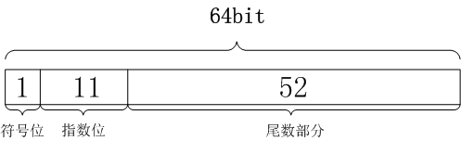
浮点数的存储
计算机与程序设计语言 □
□ 关键字 □ 分隔符
数制转换与数据存储 □
□ 标识符
C++语言的基本概念 □
■ 字面值常量
C++语言的词汇 ■
□ 运算符
以double型浮点数为例
占8个字节（64bit）
符号位
0代表正，1代表为负
指数位
用于存储科学计数法中的指数数据，并且采用移位存储，即以2¹⁰-1为基准，加减指数
尾数
Notes:
解释一下为什么以2¹⁰-1为移位基准

Slide 82
浮点数的存储
计算机与程序设计语言 □
□ 关键字 □ 分隔符
数制转换与数据存储 □
□ 标识符
C++语言的基本概念 □
■ 字面值常量
C++语言的词汇 ■
□ 运算符
以double型浮点数为例
浮点数存储之前做如下转换：
如：120.5(10) = 1110110.1(2) = 1.1101101×2⁶
二进制科学计数法的整数部分必为1，因此只需存储小数部分即可
正数符号位为0
指数为6，以2¹⁰-1为基准进行移位，得到
10000000101（1111111111+110）
剩余的小数部分从最高位开始填充尾数部分，填充完毕尾数的剩余bit补0
1101101000000000000000000000000000000000000000000000

Slide 83
字符型常量
计算机与程序设计语言 □
□ 关键字 □ 分隔符
数制转换与数据存储 □
□ 标识符
C++语言的基本概念 □
■ 字面值常量
C++语言的词汇 ■
□ 运算符
用单引号括起的基本符号
'A'，'g' ，'3'，'˽'
基本字符集（96个）
大小写字母52个
数字10个
空白字符1个（空格）
控制字符4个（水平和垂直制表符、换页符、换行符）
其它可见字符29个
转义序列（P38表2.4）
基本字符的一符多义
以反斜杠\开头
一般用于输出字符串中的字符
Notes:
反斜线：backslash

Slide 84
字符型常量
计算机与程序设计语言 □
□ 关键字 □ 分隔符
数制转换与数据存储 □
□ 标识符
C++语言的基本概念 □
■ 字面值常量
C++语言的词汇 ■
□ 运算符
ASCII字符
占1个字节
表示范围：-128~127
ASCII码将字符型常量与整型常量建立对应关系
7位二进制编码，有128不同的编码值，每个值对应一个ASCII字符
0~127
扩展：8位二进制编码
-128~127
0~255

Slide 85
字符型常量
计算机与程序设计语言 □
□ 关键字 □ 分隔符
数制转换与数据存储 □
□ 标识符
C++语言的基本概念 □
■ 字面值常量
C++语言的词汇 ■
□ 运算符
UniCode字符
Unicode是标准，定义了一组字符及其代码点，可以表示更大范围的字符
UTF-8、UTF16和UTF-32
UTF-8将字符表示为1个字节或者4个字节的变化序列
UTF-16将字符表示1个或2个16位值
UTF-32将字符表示为32位值
字符常量加前缀L、u8、u或U，分别对应宽字符wchar_t、UTF-8、UTF16和UTF-32

Slide 86
字符型常量
计算机与程序设计语言 □
□ 关键字 □ 分隔符
数制转换与数据存储 □
□ 标识符
C++语言的基本概念 □
■ 字面值常量
C++语言的词汇 ■
□ 运算符
字符型常量（char）：一个字符，由单引号标识
char型： ‘a’
宽字符型，加前缀L：L’a’
UTF-8字符型，加前缀u8：u8’a’
UTF-16字符型，加前缀u：u’a’
UTF-32字符型，加前缀U：U’a’
Notes:
字面常量属于C++语言的词汇

Slide 87
字符串常量
计算机与程序设计语言 □
□ 关键字 □ 分隔符
数制转换与数据存储 □
□ 标识符
C++语言的基本概念 □
■ 字面值常量
C++语言的词汇 ■
□ 运算符
用双引号括起来的字符序列
以字符‘\0’结尾，包含0个、1个或多个字符的序列
字符串长度为字符数+1，如“string constant”长度为16
前缀：
R, u8, u8R, u, uR, U, UR, L, LR
U8：UTF-8字符串
U：UTF-16字符串，char16_t类型
U：UTF-32字符串，char32_t类型
L：宽字符串，wchar_t类型
R：表示该字符串常量为原始字符串字面值常量

Slide 88
字符串常量
计算机与程序设计语言 □
□ 关键字 □ 分隔符
数制转换与数据存储 □
□ 标识符
C++语言的基本概念 □
■ 字面值常量
C++语言的词汇 ■
□ 运算符
原始字符串字面值常量（raw string literal）
不包含转义字符，全部按照原始字符理解字符串
格式：R"(…… )"
例如：
cout<< R"(C++ \nProgramming)";
输出：
cout<<"C++ \nProgramming";
输出：
C++ \nProgramming
C++
Programming

Slide 89
布尔型常量
计算机与程序设计语言 □
□ 关键字 □ 分隔符
数制转换与数据存储 □
□ 标识符
C++语言的基本概念 □
■ 字面值常量
C++语言的词汇 ■
□ 运算符
只有两个值
false
对应0整数
true
对应非0整数
指针字面值常量
nullptr
空指针，用于初始化“悬挂”状态的指针变量

Slide 90
用户定义字面值常量
计算机与程序设计语言 □
□ 关键字 □ 分隔符
数制转换与数据存储 □
□ 标识符
C++语言的基本概念 □
■ 字面值常量
C++语言的词汇 ■
□ 运算符
用户定义字面值常量
由operator定义后缀
<返回值类型> operator""<后缀名>(参数表)
将后缀的功能用函数描述，该后缀为用户自定义的字面值常量
例如：
double operator ""km(long double n)
{
return n;
}
cout<<100.0km<<endl;
支持用户自定义字面值常量的参数类型包括：
unsigned long long
char
wchar_t
char16_t
char32_t
long double
以及相应的复合类型

Slide 91
运算符（operator）
计算机与程序设计语言 □
□ 关键字 □ 分隔符
数制转换与数据存储 □
□ 标识符
C++语言的基本概念 □
□ 字面值常量
C++语言的词汇 ■
■ 运算符
由字母、数字之外的第三类基本符号组成
个别关键字如sizeof、new、delete，也被认为是运算符
其余运算符为：
某些运算符还有其它用途，如乘运算符*

Slide 92
分隔符（Punctuator）
计算机与程序设计语言 □
□ 关键字 ■ 分隔符
数制转换与数据存储 □
□ 标识符
C++语言的基本概念 □
□ 字面值常量
C++语言的词汇 ■
□ 运算符
没有明确的含义，但在程序中必不可少
用来界定或分隔程序中的语法成分，类似于“标点符号”
常用分隔符有：
˽

Slide 93
【例1.1】最简单的C++程序
#include<iostream>
using namespace std;
int main()
{
cout<<"This is a C++ Program."<<endl;
return 0;
}

Slide 94
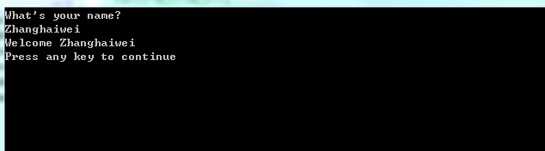
【例1.2】简单的输入输出交互
#include<iostream>
using namespace std;
void main()
{
char name[20];
cout<<"What's your name?"<<endl;
cin>>name;
cout<<"Welcome "<<name<<endl;
}

Slide 95
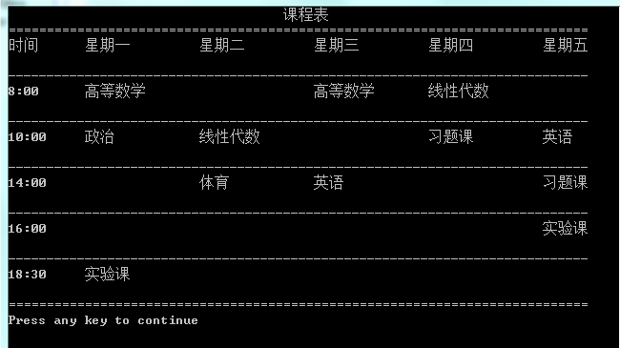
【例1.3】输出本学期的课程表
#include<iostream>
#include<iomanip>
using namespace std;
void main(){
cout<<" 课程表 "<<endl;
cout<<"============================================================================"<<endl;
cout.setf(ios::left);
cout<<setw(10)<<"时间"<<setw(15)<<"星期一"<<setw(15)<<"星期二"<<setw(15)<<"星期三"<<setw(15)<<"星期四"<<setw(15)<<"星期五"<<endl;
cout<<"----------------------------------------------------------------------------"<<endl;
cout<<setw(10)<<"8:00"<<setw(15)<<"高等数学"<<setw(15)<<""<<setw(15)<<"高等数学"<<setw(15)<<"线性代数"<<setw(15)<<""<<endl;
cout<<"----------------------------------------------------------------------------"<<endl;
cout<<setw(10)<<"10:00"<<setw(15)<<"政治"<<setw(15)<<"线性代数"<<setw(15)<<""<<setw(15)<<"习题课"<<setw(15)<<"英语"<<endl;
cout<<"----------------------------------------------------------------------------"<<endl;
cout<<setw(10)<<"14:00"<<setw(15)<<""<<setw(15)<<"体育"<<setw(15)<<"英语"<<setw(15)<<""<<setw(15)<<"习题课"<<endl;
cout<<"----------------------------------------------------------------------------"<<endl;
cout<<setw(10)<<"16:00"<<setw(15)<<""<<setw(15)<<""<<setw(15)<<""<<setw(15)<<""<<setw(15)<<"实验课"<<endl;
cout<<"----------------------------------------------------------------------------"<<endl;
cout<<setw(10)<<"18:30"<<setw(15)<<"实验课"<<setw(15)<<""<<setw(15)<<""<<setw(15)<<""<<setw(15)<<""<<endl;
cout<<"============================================================================"<<endl;
}

Slide 96
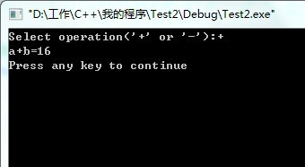
【例1.4】简单的计算程序
#include<iostream>
using namespace std;
void main()
{
char op;
int a=10,b=6;
cout<<"Select operation('+' or '-'):";
cin>>op;
switch(op){
case '+':
cout<<"a"<<op<<"b="<<a+b<<endl;
break;
case '-':
cout<<"a"<<op<<"b="<<a-b<<endl;
break;
default:
cout<<"No such operation!"<<endl;
}
}

Slide 97
计算机与程序设计语言 □
□ 过程型结构
数制转换与数据存储 □
□ 函数型结构
C++语言的基本概念 ■
■ 面向对象型结构
C++语言的词汇 □
计算机与程序设计语言
数制转换与数据存储
C++语言的基本概念
C++语言的词汇
数字与字符
C++程序的结构
数制转换与数据存储

Slide 98
C++程序的结构
C++程序的结构 ■
□ 过程型结构
□ 函数型结构
□ 面向对象型结构
过程型结构
根据解决问题的步骤组织程序
函数型结构
将待解决的问题分解为若干子问题，用函数进行组织
面向对象型结构
使用类和对象

Slide 99

过程型结构
C++程序的结构 ■
■ 过程型结构
□ 函数型结构
□ 面向对象型结构
【例1.5】过程型程序
#include<iostream>
using namespace std;
void main()
{
int a,b;
cout<<"a=";
cin>>a;
cout<<"b=";
cin>>b;
int c = a+b;
cout<<"a+b="<<c<<endl;
}

Slide 100
函数型结构
C++程序的结构 ■
□ 过程型结构
■ 函数型结构
□ 面向对象型结构
【例1.6】函数型程序
#include<iostream>
using namespace std;
void input(int& x, int& y)
{
int a,b;
cout<<"a=";
cin>>a;
cout<<"b=";
cin>>b;
x=a;
y=b;
}
int add(int x, int y)
{
return x+y;
}
void output(int z)
{
cout<<“a+b=”<<z<<endl;
}
void main()
{
int a,b;
input(a,b);
int c = add(a,b);
output(c);
}

Slide 101
面向对象型结构
C++程序的结构 ■
□ 过程型结构
□ 函数型结构
■ 面向对象型结构
【例1.7】面向对象型程序
#include<iostream>
using namespace std;
class Calculator
{
int a;
int b;
public:
Calculator();
int Add(int,int);
int Sub(int,int);
};
Calculator::Calculator()
{
a=0;
b=0;
}
int Calculator::Add(int x,int y){
return x+y;
}
int Calculator::Sub(int x,int y){
return x-y;
}
void main(){
Calculator cal;
int m,n;
cout<<"m=";
cin>>m;
cout<<"n=";
cin>>n;
cout<<"m+n="<<cal.Add(m,n)<<endl;
cout<<"m-n="<<cal.Sub(m,n)<<endl;
}

Slide 102
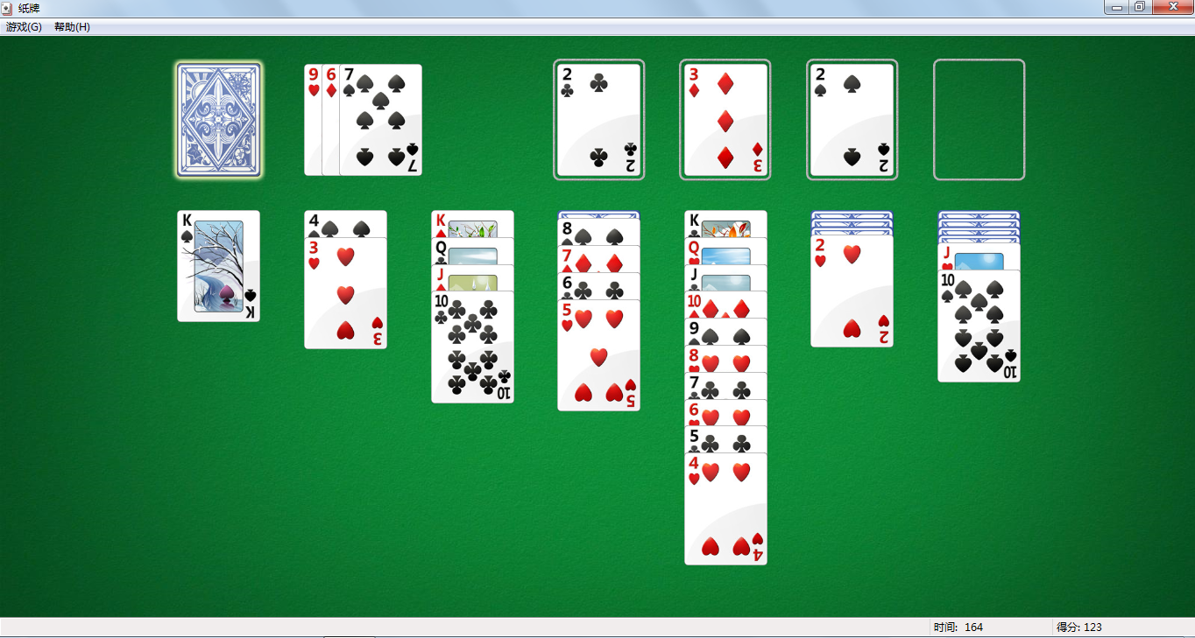
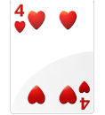



C++程序的结构 ■
□ 过程型结构
□ 函数型结构
■ 面向对象型结构
如何将不同类型数据组合在一起，描述现实世界中的复杂“数据”
类
int poker=4;
char poker=‘❤’;
int poker=4;
char poker=‘❤’;

Slide 103
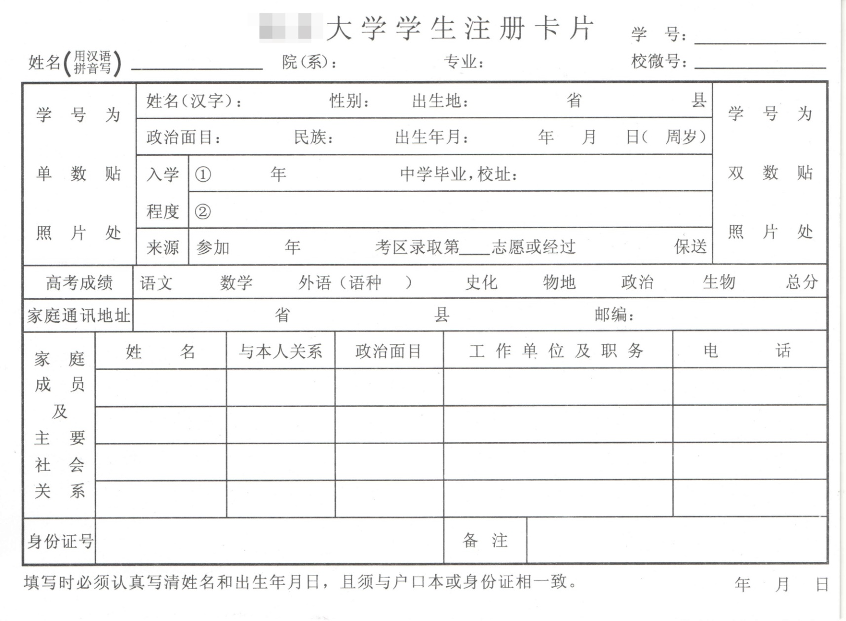
C++程序的结构 ■
□ 过程型结构
□ 函数型结构
■ 面向对象型结构

Slide 104
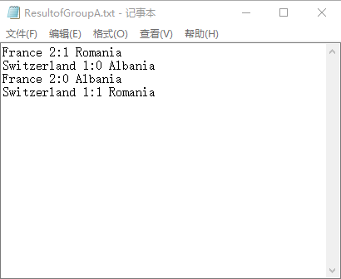
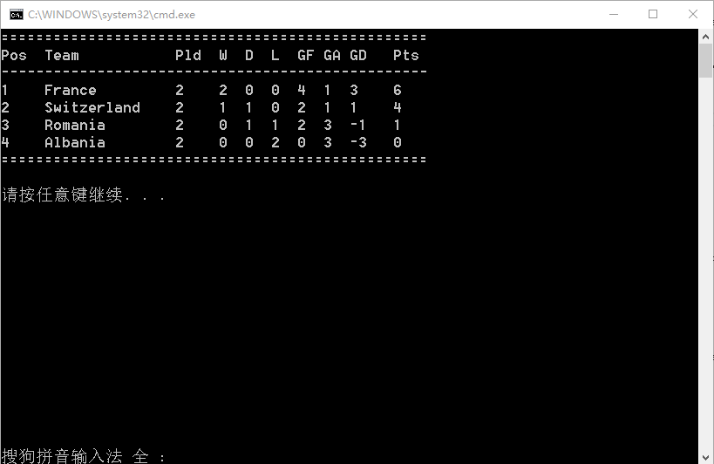
C++程序的结构 ■
□ 过程型结构
□ 函数型结构
■ 面向对象型结构

Slide 105
第一章 结束
高级语言C++程序设计
计算机学院&网络空间安全学院

